Slide 1
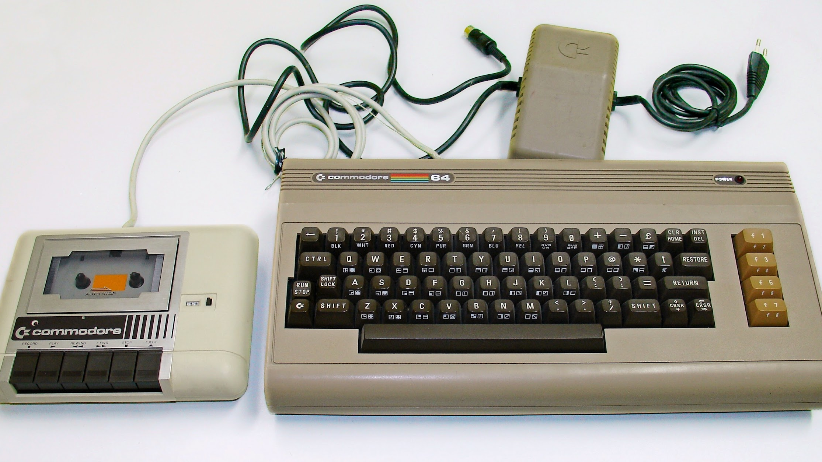
C# ile .Net Platformunda Programlama
Burak Selim Şenyurt / buraksenyurt.com
Doğuş Teknoloji / Senior Software Developer

Slide 2
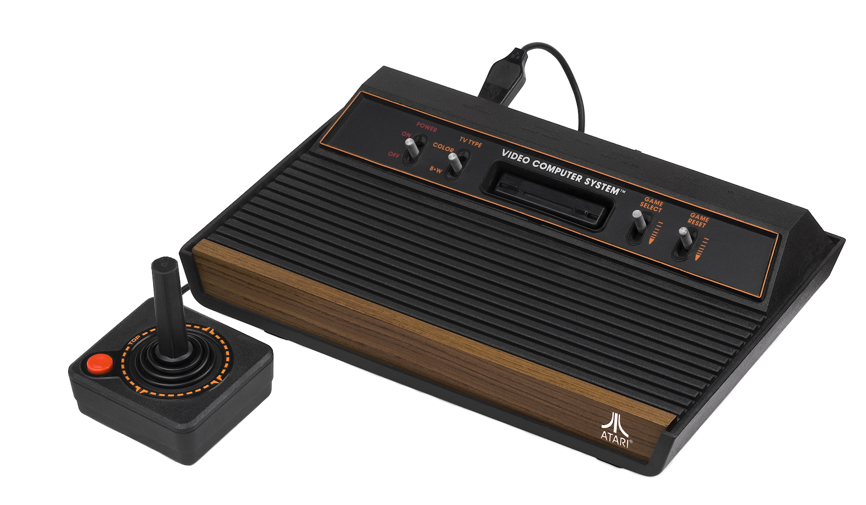
1976: Burak Selim Şenyurt dünyaya gelir.
1984: Atari’de ilk bilgisayar oyununu oynar.
1996: İlk projesini Delphi ile geliştirir.
1999: Y.T.Ü. Matematik Mühendisliğini bitirir.
1999: Bilgi İşlem Sorumlusu olarak işe başlar.
2003: Bir blog açar ve ilk yazısını paylaşır.
2023: Şu ana kadar 7 farklı şirkette çalışmıştır.
2023: Doğuş Teknoloji’de 5nci yılıdır.

Slide 3

Bir Problem
Kütüphanemde yüzden fazla kitap var ve bazen ihtiyacım olanı bulmakta zorlanıyorum. Hangi kitabın nerede olduğunu kolayca bulabileceğim bir yol arıyorum. Bana yardımcı olur musun?

Slide 4
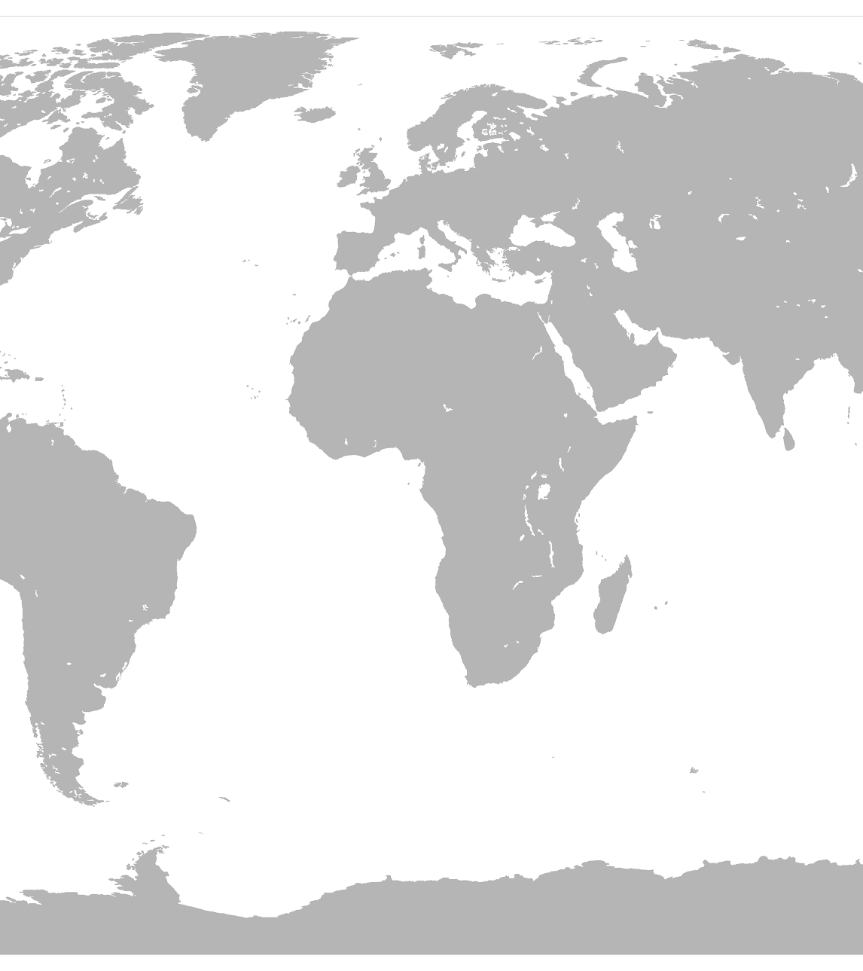
Arkadaşınla Yarış
Aklımdan bir ülke tutacağım ve sorularınla onu bulmaya çalışacaksın.
Sorularında başka bir ülke adını kullanamazsın.
Aynı soruyu iki kez soramazsın.
En fazla beş soru sorabilirsin.
Sorularını iyi seç.

Slide 5
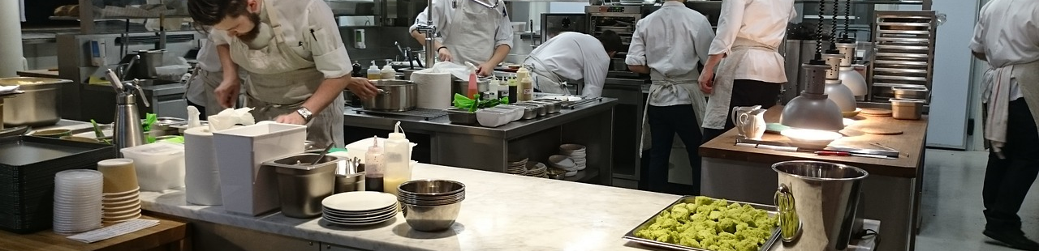
Bana
Yemek
Öner
Sana nerede yaşadığımı, günün hangi vakti için tatlı, tuzlu, sıcak, soğuk gibi kriterlerle ne tür bir yemek aradığımı soracağım. Sen de bana tarifler önereceksin. En az bir en fazla üç yemek önerisi sunmanı bekliyorum. Üç yemek önerirsen en popüler olandan en az popüler olana sıralayarak bilgilendirmeni rica ediyorum.

Slide 6
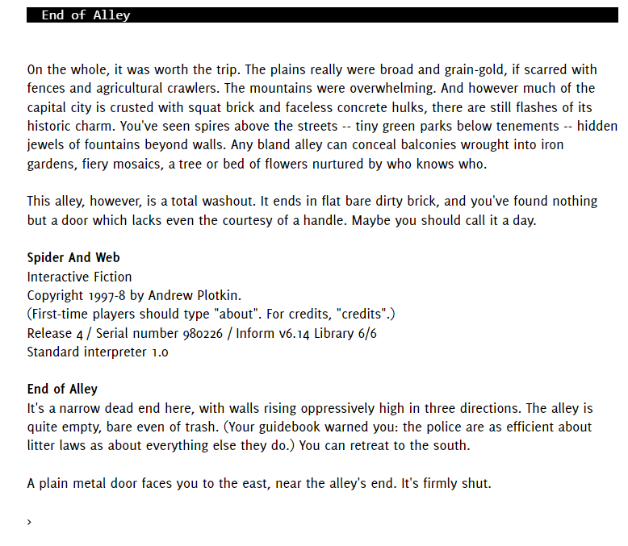
Metin Tabanlı Bir Maceraya Var mısın?
AI Dungeon
ya da kendi hayal gücümüz…

